Slide 1
Консультация для родителей «Использование театрализованных игр в коррекционной работе»
Учитель – логопед Ширяева М.Ю

Slide 2
У детей с речевыми нарушениями имеют
место не только недоразвитие всех компонентов речи, но и недоразвитие мышления, памяти, внимания, воображения, эмоционально-волевой сферы, личности ребенка в целом. В систему коррекционной работы с такими детьми необходимо включать игры и игровые упражнения, которые повышают умственную активность, совершенствуют речевые навыки, способствуют развитию психических процессов, повышают эмоциональную активность. Эффективным развивающим и коррекционным средством в работе с детьми, имеющими речевые нарушения, являются театрализованные игры.

Slide 3
Театрализованные игры исследователь
Л.В. Артёмова делит на две группы:
драматизации и режиссёрские. В играх-драматизациях ребёнок самостоятельно создаёт образ с помощью комплекса средств выразительности (интонация, мимика. пантомима), производит собственные действия исполнения роли, исполняет какой либо сюжет с заранее существующим сценарием, не являющимся жёстким каноном, а служащим канвой, в пределах которой развивается импровизация (разыгрывание сюжета без предварительной подготовки). Дети переживают за своего героя, действуют от его имени, привнося в персонаж свою личность.

Slide 4
Виды драматизации: - игры-имитации образов животных, людей, литературных персонажей; - ролевые диалоги на основе текста; - инсценировки произведений; - постановки спектаклей по одному или нескольким произведениям; - игры-импровизации с разыгрыванием сюжета без предварительной подготовки. Режиссёрские игры могут быть групповыми: каждый ведёт игрушки в общем сюжете или выступает как режиссёр импровизированного спектакля. В режиссёрской игре ребёнок не является сценическим персонажем, действует за игрушечного героя, выступает в роли сценариста и режиссёра, управляет игрушками или их заместителями.
Режиссёрские игры классифицируются в соответствии с разнообразием театров (настольный, плоскостной, бибабо, пальчиковый, марионеток, теневой, на фланелеграфе и др.)

Slide 5
Основные направления коррекционной работы в театрально-игровой деятельности: 1. Развитие культуры речи: артикуляционной моторики, фонематического восприятия, речевого дыхания, правильного звукопроизношения. 2. Развитие общей и мелкой моторики: координации движений, мелкой моторики руки, снятие мышечного напряжения, формирование правильной осанки. 3. Развитие сценического мастерства и речевой деятельности: развитие мимики, пантомимы, жестов, эмоционального восприятия, совершенствование грамматического строя речи, монологической и диалогической формы речи, игровых навыков и творческой самостоятельности.

Slide 6
Развитие артикуляторной моторики включает развитие кинестетического и кинетического орального праксиса. Постановка правильного произношения предполагает отработку соответствующих артикуляторных позиций с помощью показа и объяснения. В ходе вводного занятия «Знакомство с органами речи» в качестве сюрпризного игрового момента используется перчаточная кукла лягушка Квакушка или игрушка Бегемотик. Ребенок может надеть ее на руку, открыть, закрыть рот лягушки, потрогать язык, узнать, где кончик языка, боковые края, спинка, корень (сначала у игрушки, потом у себя).

Slide 7
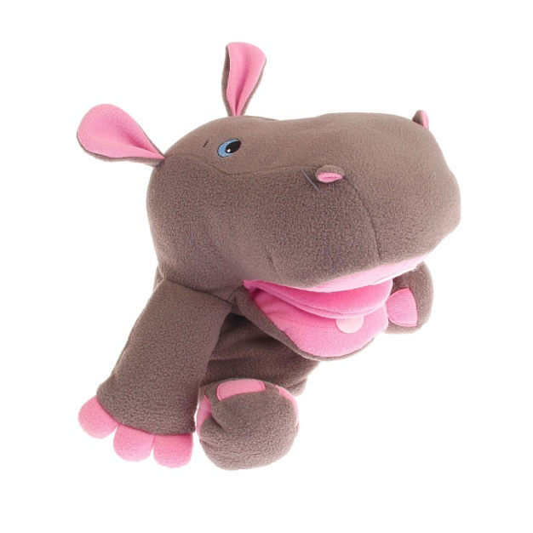
Эта мягкая игрушка с раскрывающимся ртом. Голова К сшита таким образом, что с ее тыльной стороны можно вложить руку в язык, сделанный в виде яркого мешка (размер языка позволяет это сделать). Манипулируя языком игрушки, демонстрируются артикуляционные движения, уклады. Дети могут ощупывать язык, подключая к работе тактильный анализатор. Ярко-розовый цвет языка и его размер улучшают зрительное восприятие артикуляции. В целом работа с этой замечательной игрушкой повышает заинтересованность детей. Дети очень любят такую игру.

Slide 8
Чтобы выработать хорошую дикцию у ребенка, обеспечить четкое и благозвучное произношение проводятся игры для развития речевого дыхания и фонематического восприятия. Комплекс дыхательных упражнений направлен на формирование глубокого вдоха и диафрагмально-реберного дыхания, т.к. у многих детей дыхание ключичное, поверхностное. Дыхательная гимнастика выполняется в игровой форме, используя маски-шапочки, и сочетается с движениями рук, ног, туловища, головы и одновременно включаем речевой материал, который произносится на выдохе. Сначала это гласные и согласные звуки, которые произносятся изолированно. Потом сочетание этих звуков, характеризующие звукоподражания животных, птиц, людей и неживых предметов.

Slide 9
Процесс развития речи во многом зависит от развития фонематического слуха, то есть умения отличать одни речевые фонемы от других. Развитие восприятия и дифференциации звуков речи происходит при узнавании и различении неречевых звуков, различение правильно и дефектно произнесенного звука, различение близких по звуковому составу слов, дифференциация слогов, звуков. Для достижения поставленной цели используется любой вид театра в играх: "Подари подарки", "Собери яблоки", "Помоги Маше" и др.
Логопедическая работа по формированию ритмической организации высказывания ведется через игры, направленные на развитие восприятия и воспроизведения ритмических структур, на усвоение ритмики слова и предложения, например в игре «Барабанщик».

Slide 10
Логопедическая работа по формированию темповой организации высказывания (устранение ускоренного или замедленного темпа речи) осуществляется путем использования инсценировок. Применение кукол-персонажей позволяет естественно замедлить темп речи детей, так как в процессе изложения текста дошкольники осуществляют различные действия с фигурками. Для устранения замедленного темпа речи подбираются инсценировки, требующие быстрого произнесения слов.
Логопедическая работа по формированию интонационной выразительности речи проводится в определенной последовательности:

Slide 11
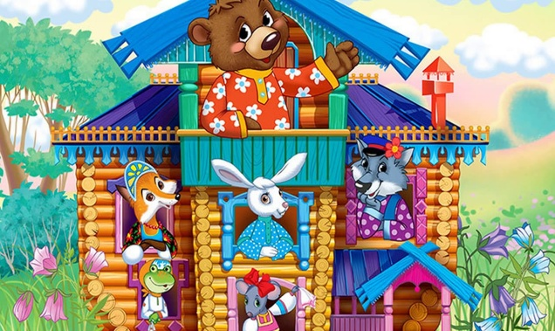
1. Общее знакомство с интонацией и средствами ее выражения (темп, ритм, высота и тон голоса, логическое ударение). В работу включаются следующие задания: - Восприятие и определение силы голоса (тихий, громкий) при произнесении звуков, слогов, звукоподражаний, слов и фраз в играх: «Поезда», «Летят самолеты», «В лесу». - Восприятие и определение высоты голоса (низкий, высокий) при чтении чистоговорок, загадок и стихов от имени героев сказок: высоким голосом читают Лиса, Белка, Зайка, низким - Медведь, Волк, Тигр. Произнесение слов и фраз в инсценировках: «Три медведя», «Теремок», «Колобок».

Slide 12
2. Знакомство с повествовательной интонацией, определение картинки-символа, упражнения по выделению повествовательной интонации. 3. Знакомство с вопросительной интонацией, определение картинки-символа, упражнения по различению вопросительной интонации. 4. Знакомство с восклицательной интонацией, определение картинки-символа, упражнения по выделению восклицательной интонации. 5. Развитие дифференциации различных видов интонации. При знакомстве с различными видами интонации используются картинки с изображением знаков.

Slide 13
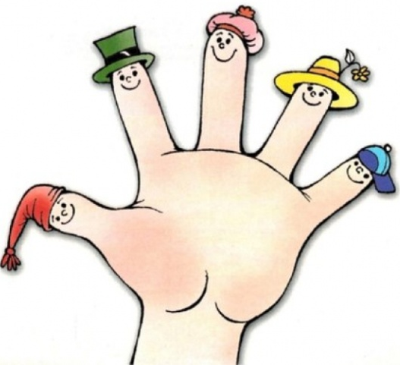
Положение о тесном взаимодействии ручной моторики и орального праксиса (Н. А. Бернштейн, В. М. Бехтерев, М. М. Кольцова) определяет необходимость включения в логопедическую работу упражнений, направленных на развитие мелкой моторики. Развитие мелкой моторики включает пальчиковые игры, «театр пальчиков и языка» (сопряженная гимнастика). Пальчиковые упражнения с использованием перчатки зайчики или пальчиковых игрушек превращают их в настоящий маленький театр. Каждый пальчик – это зайчик, имеющий свое имя. Большой пальчик малыша - Коротышка, указательный пальчик - Торопыжка, третьего зайчика зовут Тришка, четвертого (безымянный пальчик) зовут Тишка, а пятого, самого маленького (мизинчик) – Трусишка. И т.д.

Slide 14
Одной из составляющих логопедического занятия, воспроизводящих и синтезирующих в себе театрально-игровую деятельность, является сопряженная гимнастика (биоэнергопластика), когда соединяются движения органов артикуляции и кистей рук. В результате развиваются естественные произвольные движения, закрепляются тонкие дифференцированные движения артикуляционного аппарата. Упражнения объединяются простеньким сюжетом, что и позволяет назвать их театром пальчиков и языка. Ценность такой артикуляционной гимнастики состоит в том, что ее можно включать в различные подвижные игры с пением, игры–драматизации, потешки, физминутки.

Slide 15
У инсценировок с помощью пальчикового театра, театра теней, (где действуют пальцы и руки для изображения птиц, животных) большие возможности для развития ручной ловкости, движений кисти и пальцев рук, умелости, точности, выразительности движений и развития речи. Упражнения по развитию выразительности мимики, жеста и движения снимают напряжение в речедвигательном аппарате, развивают речевую эмоциональность детей, способствуют развитию и совершенствованию основных психологических процессов: внимания, памяти, способности к переключению; воспитывают волевую саморегуляцию, создают благоприятный фон для занятий. Упражнения начинаются с элементарных заданий и по мере овладения контролем за мимическими мышцами, дети могут показать различные эмоции посредством мимики и жеста.

Slide 16
Психогимнастика позволяет решать следующие задачи: - становление координации общих движений; - развитие ориентировки в пространстве и собственном теле; - воспитание чувства ритма и темпа; - формирование слухового внимания, восприятия и памяти; - развитие физиологического и речевого дыхания; - активизация речевых процессов через развитие тонких движений пальцев рук; - воспитание умения работать сообща. Развитие двигательных способностей детей (ловкость, подвижность, гибкость, выносливость); пластическая выразительность (ритмичность, музыкальность, быстроту реакции, координацию движений) происходит при выполнении ритмопластики, пластических этюдов, игр-имитаций.

Slide 17
Выполнять эти упражнения удобнее с изображением, которое на небольшой тесёмке надевается на шею ребёнка. Делается это с тем, чтобы руки малыша оставались свободными, и в то же время, он имел возможность наблюдать картинку. Наличие картинки или маски помогает ребёнку легче войти в образ, смелее действовать в рамках поведения наблюдаемого персонажа, выполнять движения от его, а не от собственного лица, что психологически намного легче. Ритмопластика позволяет улучшить психоэмоциональное состояние ребёнка, снять напряжение, связанное с сидением, активизировать творческие проявления малыша.

Slide 18
Игры-имитации постепенно усложняются: - Игра-имитация отдельных действий человека, животных и птиц (дети проснулись-потянулись, воробышки машут крыльями) и имитация основных эмоций человека (выглянуло солнышко - дети обрадовались: улыбнулись, захлопали в ладоши, запрыгали на месте). - Игра-имитация цепочки последовательных действий в сочетании с передачей основных эмоций героя (веселые матрешки захлопали в ладошки и стали танцевать; зайчик увидел лису, испугался и прыгнул за дерево). - Игра-имитация образов хорошо знакомых сказочных персонажей (неуклюжий медведь идет к домику, храбрый петушок шагает по дорожке).

Slide 19
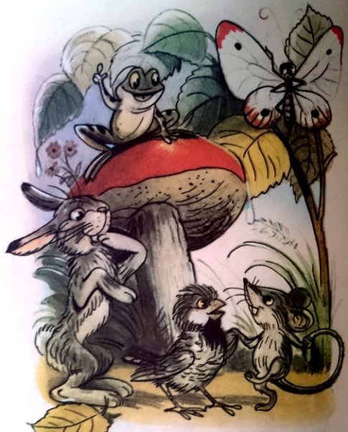
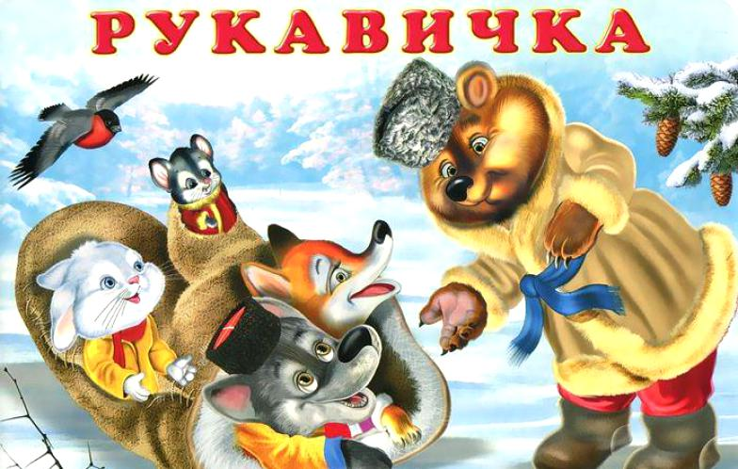
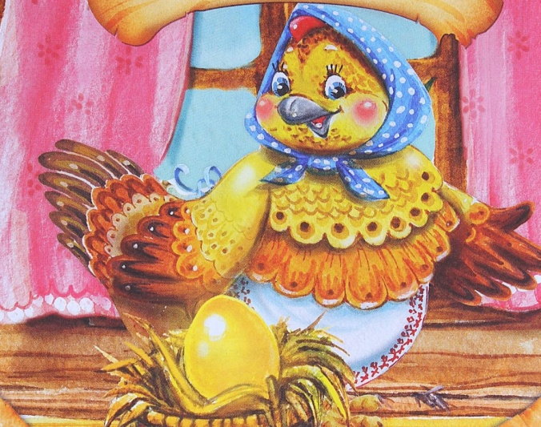
- Игра-импровизация под музыку («Веселый дождик», «Осенние листочки»). - Ролевой диалог героев сказок («Рукавичка», «Три медведя»). - Инсценирование фрагментов сказок о животных («Теремок», «Колобок»). - Однотемная игра-драматизация с несколькими персонажами по народным сказкам («Курочка Ряба», «Репка») и авторским текстам (В. Сутеев «Под грибом», К. Чуковский «Цыпленок»).

Slide 20
Обогащение словаря, совершенствование слоговой структуры слов, работа над автоматизацией поставленных звуков и введение их в самостоятельную речь, совершенствование связных высказываний происходит во время работы над спектаклем. Работа над постановкой спектаклей способствует развитию просодической стороны речи. У детей формируется умение говорить четко, выразительно, используя различную интонацию, темп для передачи конкретного образа. Формируя навыки выразительного пересказа, обращается внимание на артикуляцию, на развитие речевого дыхания, четкости дикции, умение управлять своим голосом. Участие детей в постановке спектакля способствует развитию пластики, координации движений.

Slide 21
Применение театрализованных игр всесторонне развивает ребенка: - формирует знания об окружающем мире; - активизирует и расширяет у детей словарный запас, совершенствует у них звукопроизношение, грамматический строй и навыки связной речи, ее темп и выразительность; - развивает у детей психические процессы (внимание, память, восприятие, мышление, воображение); - совершенствует у детей моторику, координацию, плавность, переключаемость и целенаправленность движений; - развивает эмоционально-волевую сферу ребенка.

Slide 22
1. Артемова Л.В. «Театрализованные игры в детском саду». – М., 2006 2. Голубева Г.Г. Коррекция нарушений фонетической стороны речи у дошкольников: Методическое пособие. - СПб.: Издательство РГПУ им. А. И. Герцена: Союз, 2000 3. «Игры в логопедической работе с детьми» под редакцией кандидата педагогических наук В.И.Селиверстова. – М.: Просвещение, 1974г. 4. «Ресурсы театрализованной деятельности в развитии у дошкольников мотивации к логопедическим занятиям», «Логопед», № 4, 2005 5. «Театрализованная деятельность, как средство коррекции речевых нарушений в условиях специального детского сада», «Логопед», № 4, 2007 6. «Театрально-игровая деятельность в системе логопедической работы», «Логопед», № 5, 2007

